Slide 1
クラウド・クライアントとモバイル

Slide 2



ITプラットフォームの歴史／サーバーの視点から
～１９６４
１９８０～
２０１０～
業務別専用機
汎用機
メインフレーム
汎用機
メインフレーム
汎用機
メインフレーム
次世代型
データセンター
汎用機
メインフレーム
IBM
System/360
ＰＣサーバー
ミニコン
UNIXサーバー
ＰＣサーバー
業務別専用機
DEC
VAX11/780
ＰＣサーバー
オフコン
ＰＣサーバー
業務別専用機
IBM System/360
アーキテクチャ
ダウンサイジング
Intel
アーキテクチャ
クラウド
コンピューティング
エンジニアリング
ワークステーション
業務別専用機
ＰＣ
ＰＣ
PC+SMD
(Smart Mobile Device)
自由の獲得
TCO増大への対処
分散システム
集中システム
分散システム
集中システム

Slide 3
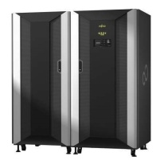
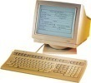
クライアント技術の歩み
クライアントの機能
独自技術への警戒
クライアント配布の問題
Flashなどの
プラグイン
ファット
クライアント
HTML
クライアント
ダム端末
表現力の問題
メインフレーム
クライアント/サーバー
Webシステム
RIA/クラウド
1990年
2000年

Slide 4
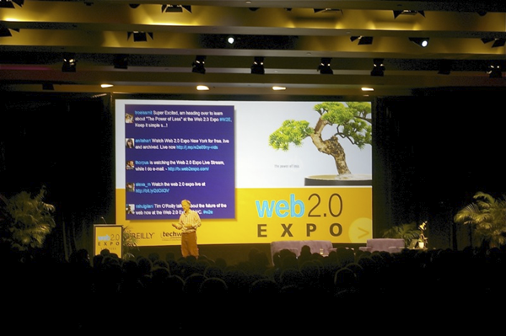

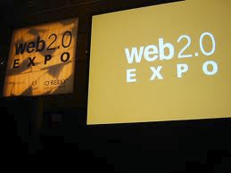
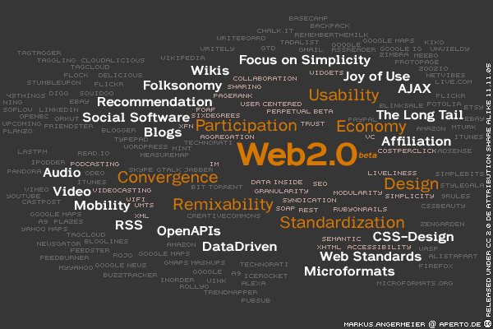
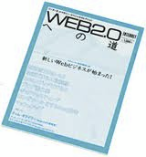


Web2.0 (2005年頃)
Web2.0 = 「Web新時代」
Web上の操作性/ユーザーエクスペリエンスを劇的に改善した
Webをプラットフォーム化できる可能性を示した

Slide 5
Ajax (エイジャックス) とは
Asynchronous JavaScript + XML = Ajax
非同期の
JavaScript
サーバーからダウンロードされ
ブラウザ上で実行される
スクリプト言語
eXtensible Markup Language
ユーザー独自の拡張が可能なマークアップ言語
Web ブラウザ単独で、PCにインストールされた
アプリケーション並みの操作性を実現
＊JavaとJavaScriptは違うものです
Notes:
5
5

Slide 6
要素技術は新しいものではない
JavaScript (ジャバ スクリプト)
  1996年リリースのIE3ですでにサポートされている
  セキュリティに問題があるため、機能をオフにしておくことが推奨されていた
DHTML (ダイナミック HTML)
  1997年リリースのIE4からサポート
  HTML文書内にスクリプトを埋め込み、動的なページを作成
XML (eXtensible Markup Language)
  1998年W3C勧告
  1999年リリースのIE5からサポートされている
既存技術の「組み合わせ」によってまったく新しい
ユーザーエクスペリエンスを実現した

Slide 7
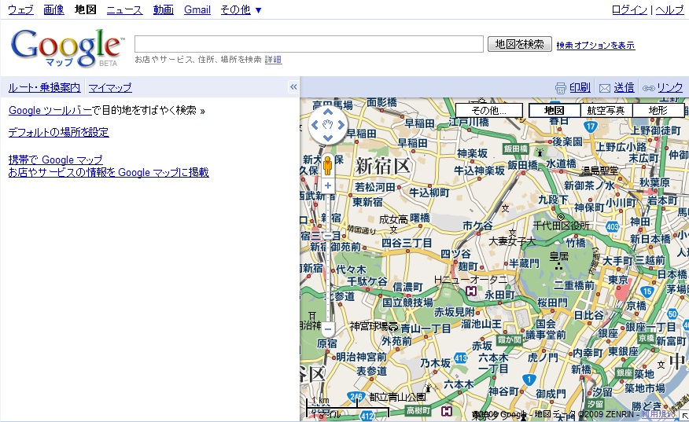
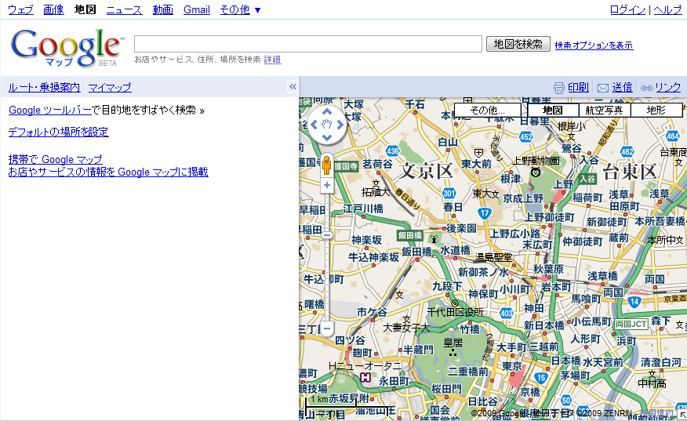
昔の地図サイト

Slide 8
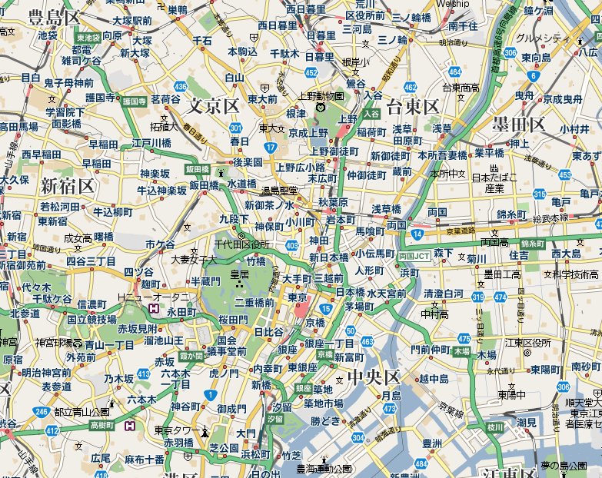
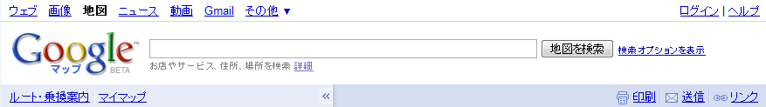
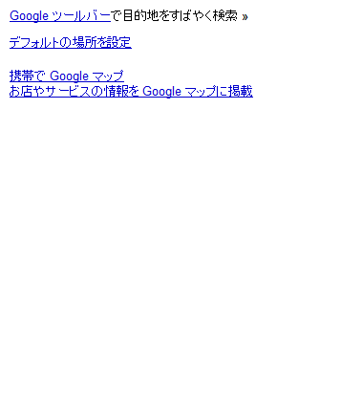
Ajax を使った地図サイト

Slide 9
Ajax の意義
標準のWeb ブラウザで独立アプリ並みの操作性を実現できる
クライアント側がWeb ブラウザのみでも高度な対話型のシステムを構築可能
Webシステム/Webアプリ/WebサービスのUIを劇的に改善
クラウド コンピューティング
クラウドのクライアントとしての
Web ブラウザーの重要性が増大

Slide 10
クライアント技術の歩み
クライアントの機能
独自技術への警戒
標準技術による操作性・表現力の向上
クライアント配布の問題
Flashなどの
プラグイン
ファット
クライアント
Ajax
HTML
クライアント
ダム端末
ブラウザーベース
表現力の問題
メインフレーム
クライアント/サーバー
Webシステム
RIA/クラウド
1990年
2000年

Slide 11




第二次ブラウザ戦争
Internet Explorer
Mozilla Firefox
Apple Safari
Google Chrome
Opera
JavaScript実行速度の向上
AjaxベースのWebサービスを快適に利用できる
Notes:
11
11

Slide 12
クラウド時代の
新しいクライアントプラットフォーム

Slide 13
Wintelの終焉と新しいアプリケーションレイヤー
Wintelがデファクトだった時代はWintel向けにのみアプリを開発すれば良かった→Wintelの終焉により環境が変わった
OS毎に専用のプログラム (ネイティブアプリ) を用意する必要がある
Windows
Linux
MacOS
PC/AT
Mac
携帯
どのOS／プラットフォームでも
同じプログラムを動かすことができる。
Flash/AIR
Rich Internet Application
Webアプリ/Webサービス
Ajax
HTML5/CSS/Javascript
Silverlight
Rich Internet Client
Windows
Linux
Mac OS
Android/iOS/WindowsPhone
PC/AT
Mac
スマホ/タブレット
TV
プラットフォームに依存しないアプリケーション実行環境

Slide 14

Adobe Flash
1996年
  米FutureWave SoftwareがFlash1を開発
  米MacromediaがFutureWaveを買収
2000年
  ActionScriptをサポート
2005年
  米AdobeがMacromediaを買収
2007年
  Adobe AIR（ブラウザ外でFlashアプリを実行する環境）を発表
2008年
  Flash技術をオープン化（OpenScreen Project）
ベクターグラフィックスベースのブラウザプラグイン
アニメーションやビデオ・オーディオ等、リッチなコンテンツを取り扱い可能
独自のスクリプト言語(ActionScript)により高度なUIを構築可能
PCの98%にインストール済み
開発者の裾野が広い（主にデザイナー）
Rich Internet Clientの大本命

Slide 15

Silverlight
Microsoftが2008年に発表したブラウザプラグイン
Flash対抗のベクターグラフィックス技術
携帯端末、デジタルTVなどにも対応
IEとの組合せで次世代Webプラットフォームを構成

Slide 16
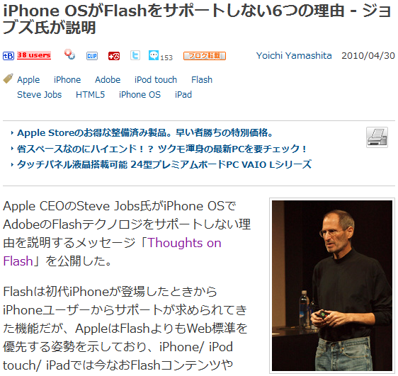
「iOSはFlashをサポートしない」
http://journal.mycom.co.jp/news/2010/04/30/003/index.html

Slide 17
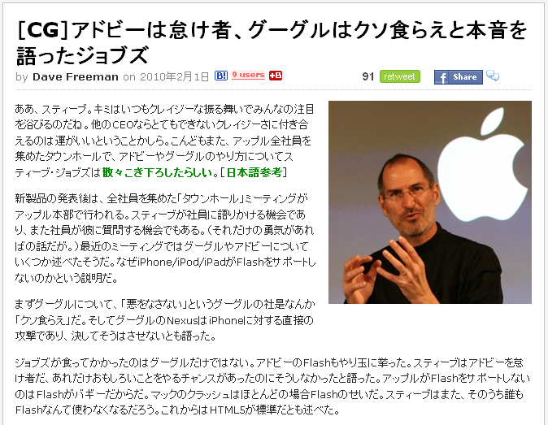
http://jp.techcrunch.com/2010/02/01/20100131jobs-calls-adobe-lazy-calls-google-on-the-their-bullshit/

Slide 18
浮上した Ajax
プラグイン無しで高度なUIを実現
  プロプライエタリな技術に頼らなくて済む
    オープンスタンダードに準拠
    ベンダーロックインからの解放
  プラグインのダウンロード・インストールが不要
    動作の安定性が向上
    セキュリティ上も安心
クライアントの展開が容易
  クライアントソフトの配布が不要
  ブラウザのバージョンアップすら不要
プラットフォーム非依存
  Windows PCだけではなく、様々な機器・デバイスから利用可能

Slide 19
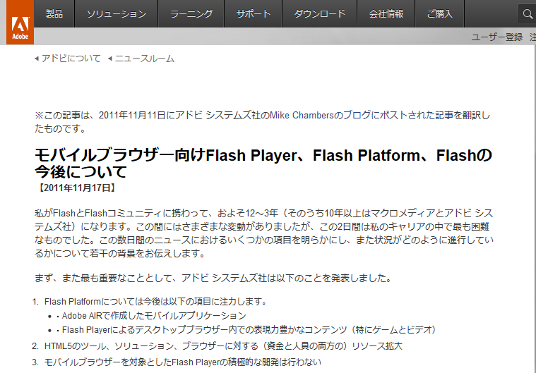
Adobeの発表（2011.11）
http://www.adobe.com/jp/aboutadobe/pressroom/pressreleases/20111117_adobe_flash.html

Slide 20
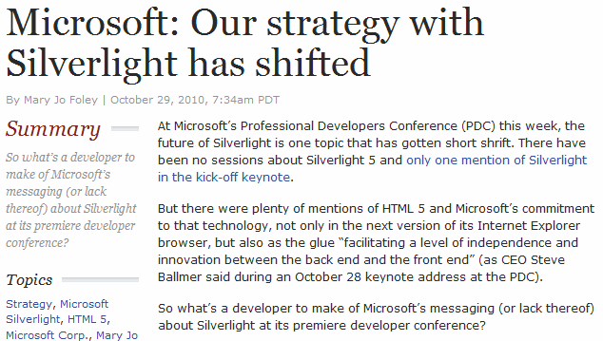
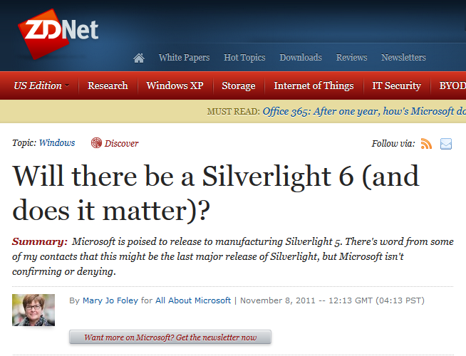
Microsoftの路線転換
http://www.zdnet.com/blog/microsoft/microsoft-our-strategy-with-silverlight-has-shifted/7834
http://www.zdnet.com/blog/microsoft/will-there-be-a-silverlight-6-and-does-it-matter/11180

Slide 21
HTML5

Slide 22
HTMLの歴史と現状
HTML 1.0 (1993年)
HTML は元々インターネット上の情報をレイアウトして見つけやすいようにするために考案されたもので、静的なコンテンツを前提にしている。
HTML 2.0 (1995年)
HTML 3.2 (1997年)
HTML は1999年の4.01以降アップデートされておらず、マルチメディアやWebアプリケーションへの対応が難しい状態が続いてきた。
HTML 4.0 (1997年)
HTML 4.01 (1999年)
このためプラグインを使ってブラウザの機能を拡張する方法がとられ、Flashなどが普及した。
MicrosoftはIE5/6でHTMLに独自の拡張を行い、ブラウザの機能を拡張したが、インターネットコミュニティからは反発を受けた。
民間ベンダーが共同でHTMLの拡張を行い、 W3CにHTML5として採用するよう働きかけた。
HTML 5 (2014年?)
15年ぶりの新バージョン

Slide 23

HTML5
2004年、HTMLが拡張されない状況を不満としたApple、Mozilla、OperaがWHAT WGを立ち上げ、HTMLを独自に拡張し始めた
その後、ブラウザの互換性の欠如、HTMLの表現力の限界を感じていたGoogle等が参加
2007年、開発成果をW3CにHTML5として勧告するよう要請
  HTML5にはACCESS、AOL、Apple、Google、IBM、Microsoft、Mozilla Foundation、Nokia、Operaなどが参加
2008年に公開草案、2009年に最終草案、2010年正式勧告の予定だった
  実際には、2011年5月25日ラストコール（最終草案）が公開
  2014年に正式勧告の予定
HTML5というとき、JavaScriptとCSSの拡張を含む場合もある

Slide 24
HTML5 (+Ajax)でできるようになること
ブラウザ間の互換性・相互運用性の確保
Webアプリケーションの開発を容易にするための新機能や新しい要素を追加 (クラウド対応)
フォームの拡張
    ドラッグ＆ドロップ
クライアントサイドストレージ
    オフラインキャッシュ
    （オフラインWebアプリケーション）
ベクターグラフィックス
    3次元グラフィックス
オーディオ・ビデオ
    位置情報
これまでプラグインなどを必要としていた処理がHTML5+Ajaxで実現できる

Slide 25

HTML5 + AjaxでFlash並のUIを構築可能
クライアントの機能
Flashなどの
プラグイン
ファット
クライアント
Ajax
HTML
クライアント
ダム端末
メインフレーム
クライアント/サーバー
Webシステム
RIA/クラウド
1990年
2000年

Slide 26
ブラウザの系譜
Tizen
Firefox
Adobe AIR
Gecko
Blackberry
Palm
Android
Chrome
NetScape
Internet Explorer
Trident
Safari
KHTML/KJS
Webkit
(Apple)
Mosaic
1990年
2000年

Slide 27
HTML5対応が遅れたMicrosoft
Internet Explorer
  IE6には独自仕様が多く、JavaScriptのパフォーマンスも低かった
  Azure発表当初はIEとSilverlightとの組み合わせでRICを構成する構想だった
  IE9 (2011年) でHTML5を一部サポート
MS以外の各社
  JavaScript処理速度を高速化
  正式な仕様確定前に様々な機能をサポート
  各社の実装に違いがあり、完全な互換性がとれない状況
  モバイルブラウザのエンジンはWebkitに集約
モバイル・ファースト
  PCブラウザはまだHTML5率が低い
  新しいアプリ・サービスはまずモバイルをターゲットに開発されるようになってきている
HTML5対応
Webkit
Chrome
Safari
Other Smart Phones
Gecko
FireFox
Trident
IE11
IE10
IE9

Slide 28
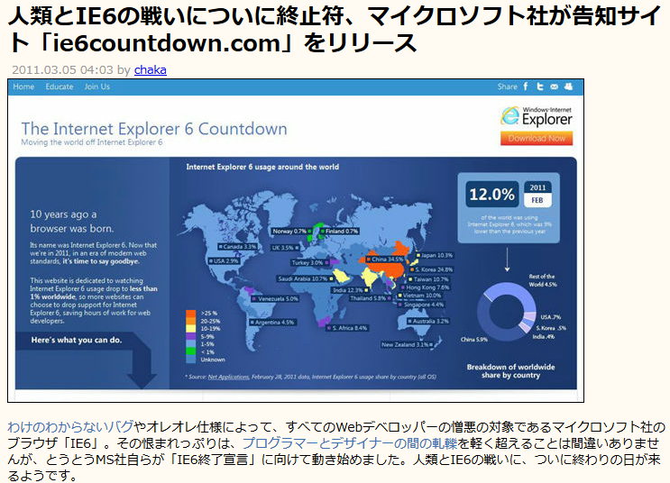
ブラウザの進化を阻んだ? IE6
http://dailynewsagency.com/2011/03/05/ie6-countdown/

Slide 29
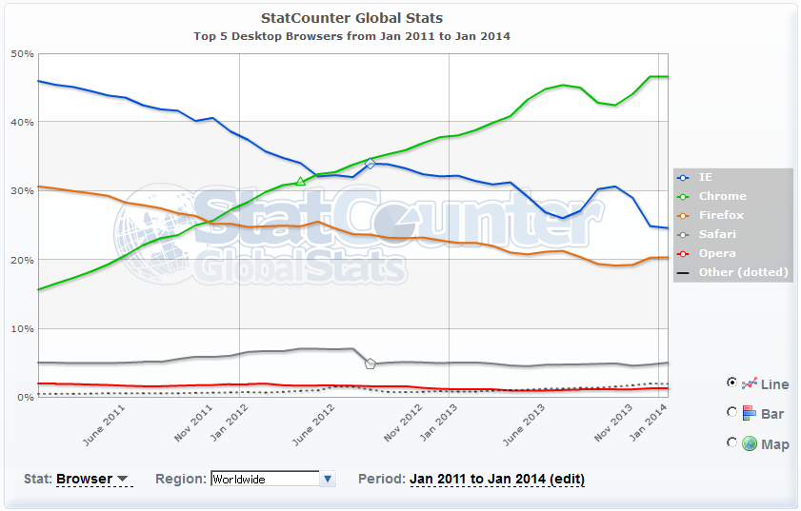
2012年、ChromeのシェアがIEを逆転 (Desktop)
http://gs.statcounter.com/

Slide 30
HTML5の理想と現状 (2012-13年)
理想
ブラウザ間の互換性・相互運用性の確保
ワンソース・
マルチデバイス
Webアプリケーションの開発を容易にするための新機能や新しい要素を追加
現状
標準化作業の遅れ
現時点ではネイティブアプリの方が操作性・パフォーマンス共に良い
↓
Appleなどはネイティブへシフト
サポート企業の足並みの乱れ
パフォーマンス問題
互換性の欠如
PCブラウザの世代交代の遅れ

Slide 31
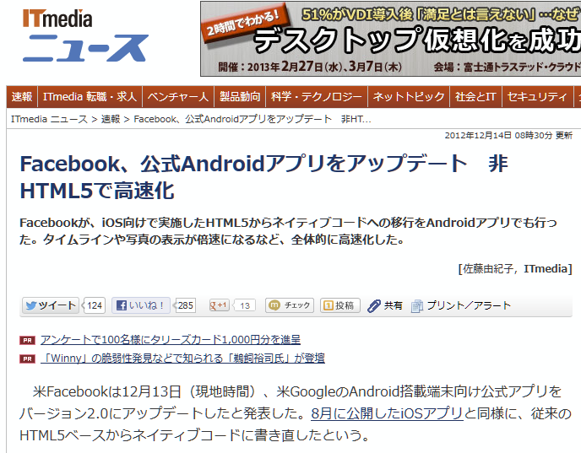
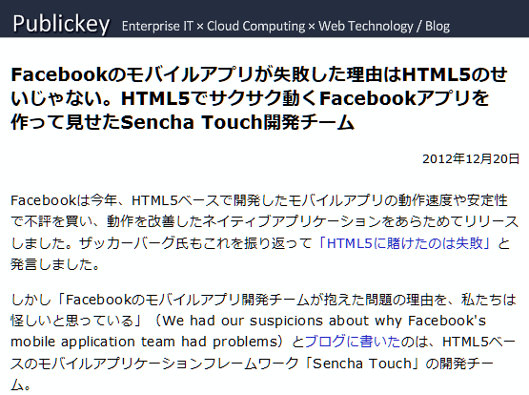
HTML5は時期尚早?

Slide 32
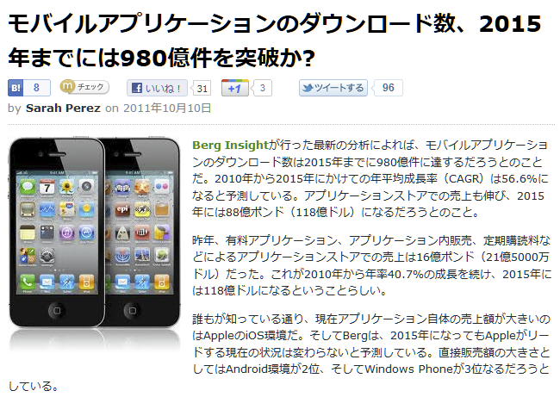
アプリビジネスをに舵を切り直したApple
http://jp.techcrunch.com/archives/20111007mobile-app-downloads-to-reach-98-billion-by-2015/

Slide 33
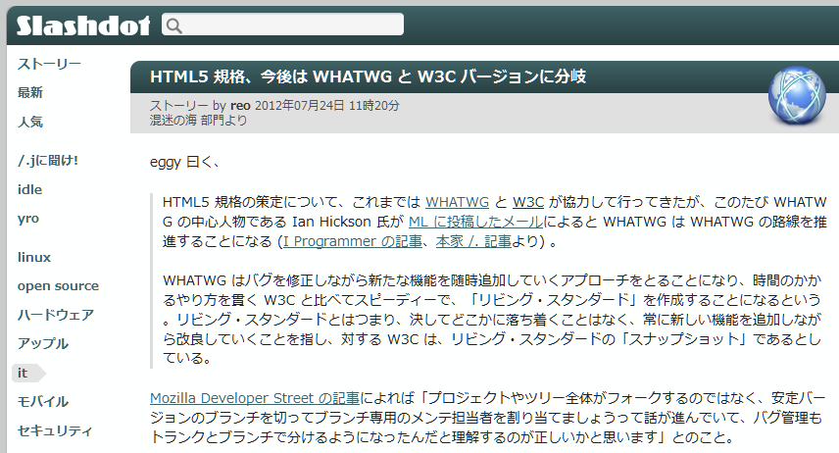
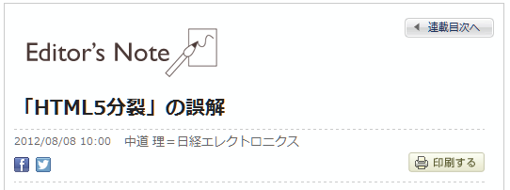
HTML5開発体制が「分裂」?
http://techon.nikkeibp.co.jp/article/COLUMN/20120807/232711/

Slide 34
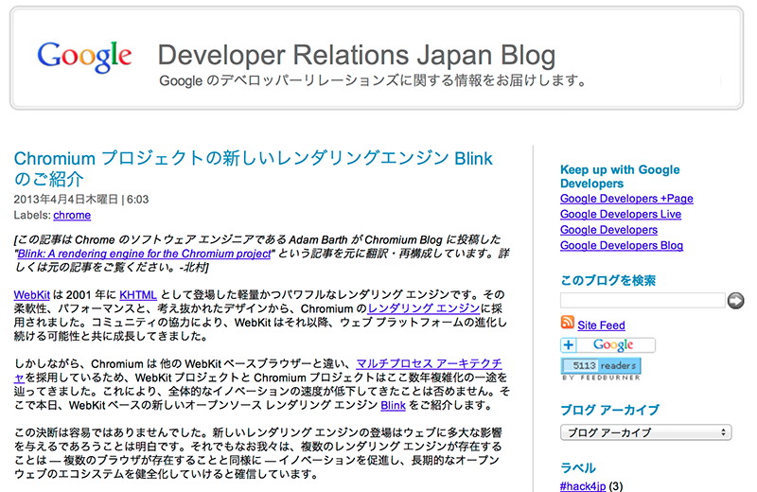
GoogleがWebkitをフォーク

Slide 35
BlinkがWebkitからフォーク
Tizen
Firefox
Adobe AIR
Gecko
Blackberry
Palm
Android
Chrome
NetScape
Internet Explorer
Trident
Safari
KHTML/KJS
Webkit
(Apple)
Blink
(Google)
Mosaic
1990年
2000年

Slide 36
Google が狙うもの
「新しいコンピューティング・サービスは、どこかの雲の中にあるサーバーから始まる。ＰＣ、Ｍａｃ、携帯電話など、どのようなデバイスからでも適切なアクセス手段があれば利用できる。」
Google CEO エリック・シュミット 2006年8月のスピーチ
適切なアクセス手段
Web ブラウザー
2008年、Google Chrome を発表
2009年、Chrome OSを発表
無 料
マルチプラットフォーム対応
最速の JavaScript 実行速度
クライアントを標準化し
インターネットの利用を加速させる
広告収入
Notes:
36
36

Slide 37
ブラウザベースのOS

Slide 38
ChromeOSとは
汎用OSの上にブラウザを実装するのでは無く、
ブラウザにOS機能を内蔵させる
＝ブラウザしか
動かないOS
「多くの方がコンピューターを起動させブラウザを立ち上げるのを待たずに、すぐにメールを見たいと思っていて、コンピューターがいつも最初に買ったときと同じ速さで動いてくれればいいと思っています。どこにいても自分のデータを入手できて、コンピューターを失くしたりファイルのバックアップを忘れる心配から解放されたいと願っていて、ハードウェアを新しくするたびに何時間もかけてコンピューターの環境設定をしたり、ソフトウェアの更新を常に気にしたりしたくないと思っています。そして、ユーザーの満足度が高まれば今後もっと多くの時間をインターネットに割いてくれるようになると考えると、ユーザーのよりよいコンピューティング・エクスペリエンスは Google のためでもあるのです。」(Google発表資料より)
スピード
ユーザーが数秒でコンピューターを立ち上げてウェブにアクセスできる
使いやすさ
ユーザーインターフェイスは最小限
サービスはWebアプリを利用
安全性
バージョンなどを気にしなくても、常にすべてが動作
余計な機能が無いため、セキュリティに優れる
Webアプリケーションを効率的かつ安価に実行するための環境
機能を絞ったクラウド専用の端末

Slide 39
汎用OSとChromeOS
汎用OS
ChromeOS
Webサービス
Webサービス
ブラウザ
他のアプリ
ブラウザ(Chrome)
汎用OS
ウィンドウシステム
ウィンドウシステム
OSカーネル
Linuxカーネル
Intel
ARM
Intel
ARM
汎用OSは、多様なハードウェア・ソフトウェアをサポートし、動作を保証しなければならず、開発・メンテナンスに多大なコストがかかる
サポートハードやソフトを制限し、管理を容易に
ブラウザしか動かないため、セキュリティ上有利
アプリはWebサービスとしてブラウザ上で利用

Slide 40
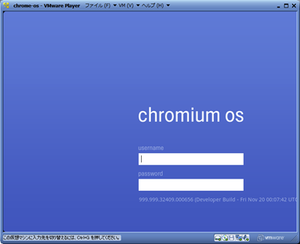
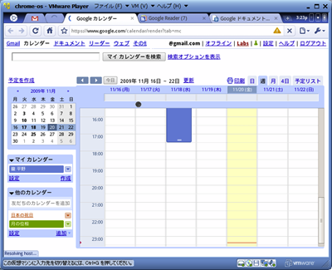
立ち上げるといきなりブラウザ
ログイン画面
ログイン後

Slide 41
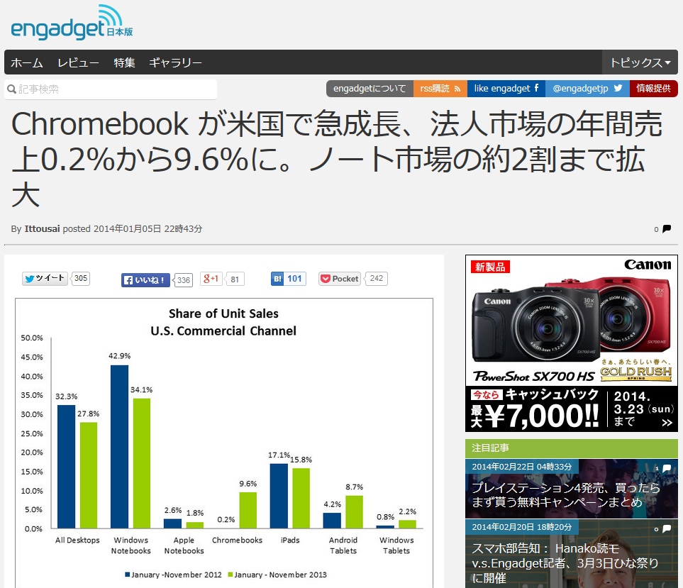
Chromebookが米法人市場で急成長
UIの改善
Webサービスの充実
(Google Apps, Office365, DaaS)
低価格
($200-)

Slide 42
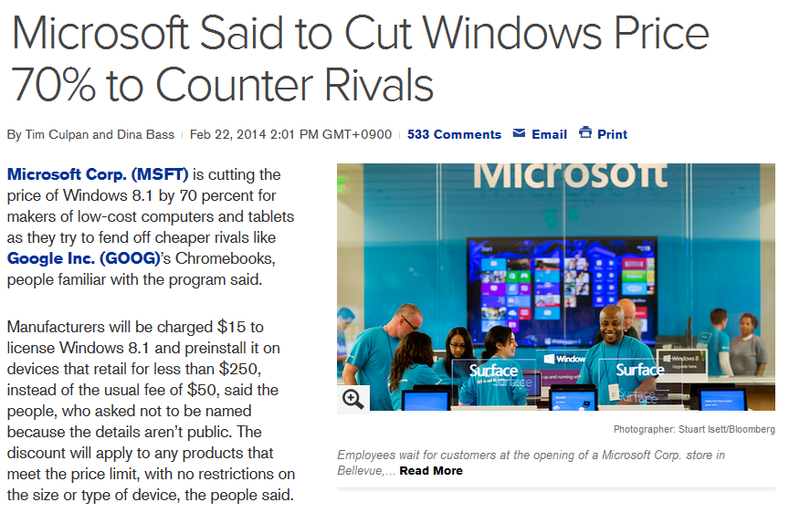
http://www.bloomberg.com/news/2014-02-22/microsoft-said-to-cut-windows-price-70-to-counter-rivals.html

Slide 43
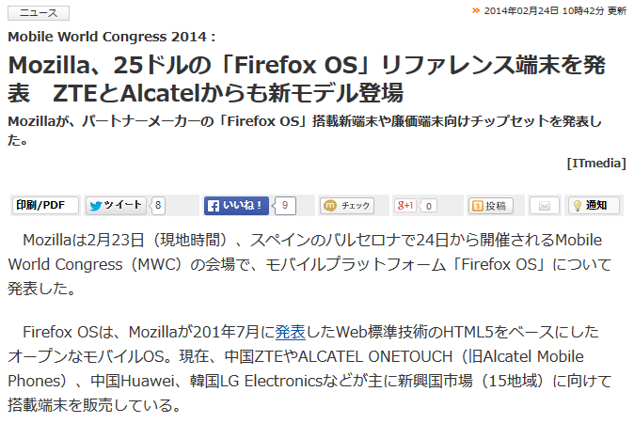
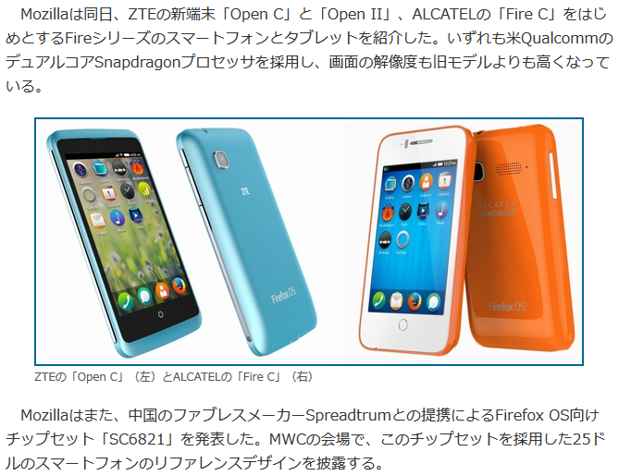
http://www.itmedia.co.jp/pcuser/articles/1402/24/news048.html

Slide 44
ChromeOSとFirefoxOS
ChromeOS
FirefoxOS
Webサービス
Webサービス
ブラウザ(Chrome)
ブラウザ(Firefox)
ウィンドウシステム
ウィンドウシステム
Linuxカーネル
Androidカーネル
Intel
ARM
Intel
ARM
Netbook, ThinClient
スマホ向け
Mozillaの狙いは?

Slide 45
モバイルシフト・モバイルファースト

Slide 46
モバイルシフト・モバイルファースト
PCでできること
PC
モバイル
(Tablet/スマホ)
モバイルでできること
PCでなければできないことが縮小
モバイルでなければできないことが増加
位置情報
いつでも
どこでも
モバイルデバイスからの利用を前提としたサービス設計 (UI、UX、ビジネスプロセス)
モバイルファースト
モバイルシフト

Slide 47

補足資料

Slide 48
「次」の携帯OS ～TizenとFirefox OS～
HTML5App
Native App
HTML5 App
Native App
HTML5 App
Native App
HTML5 App
Chrome
Safari
IE
ChromeOS
Android (Linux)
iOS (MacOS≒UNIX)
WindowsPhone8
Linux Kernel
HTML5 App
Native App
HTML5 App
Browser
FirefoxOS
TIZEN
Android Kernel
Intel+Samsung
MeeGo
FOMA用Linux
Intel+Nokia
docomo+NEC+Panasonic

Slide 49
歴史が変わるとき
2003
Android社設立
2008.10
Android端末
販売開始
2005
Googleが
Android社を買収
2007.11
Android発表
2006
「クラウド」命名
2004
Google Maps
サービス開始
2008.7
App Store開始
2005
iPhone開発開始
2007.1
iPhone発表
2004
WHATWG発足
2007
WHATWGからHTML5へ
2000年
2010年

Slide 50
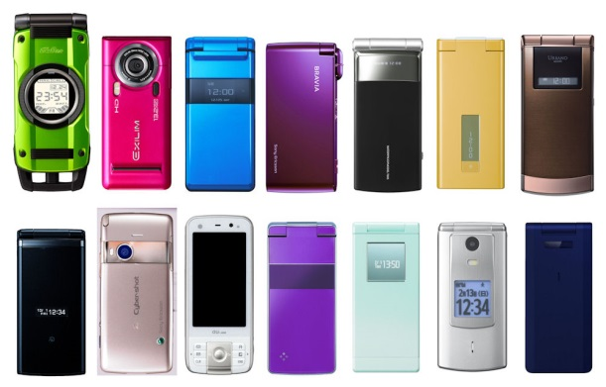
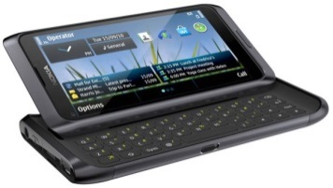
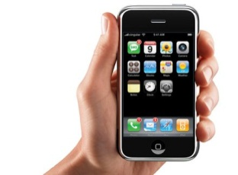
iPhoneは何を変えたのか？
旧スマートフォン
ガラケー
iPhone
インターネットとの親和性
低
インターネットとの親和性
中
インターネットとの親和性
高
WML
cHTML
HTML/JavaScript
アプリ管理主体無し
アプリ管理 強
アプリ管理 中
物理キーボード
テンキー
タッチスクリーン
UXへの配慮無し
高度に管理されたUX
高機能な携帯電話
持ち歩けるPC

Slide 51
AzureはWindows Serverベースのクラウドサービス
Visual Studio
オンプレミス
クラウド
ASP.NET
App
.NET
App
Win32
App
ASP.NET
App
.NET
App
Win32
App
これまでのオンプレミスアプリをそのままサービス化することが可能
IIS
.NET Framework
Web
Role
Worker
Role
VM
Role
Windows Server
Windows Azure
オンプレミスとのシームレスな連携＝ハイブリッド・クラウド

Slide 52
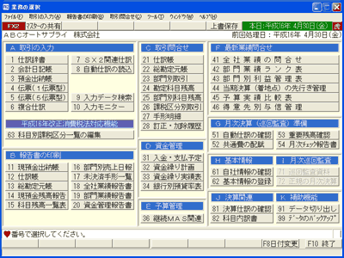

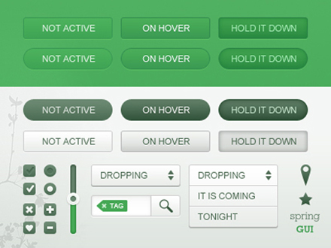
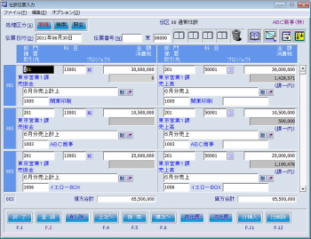
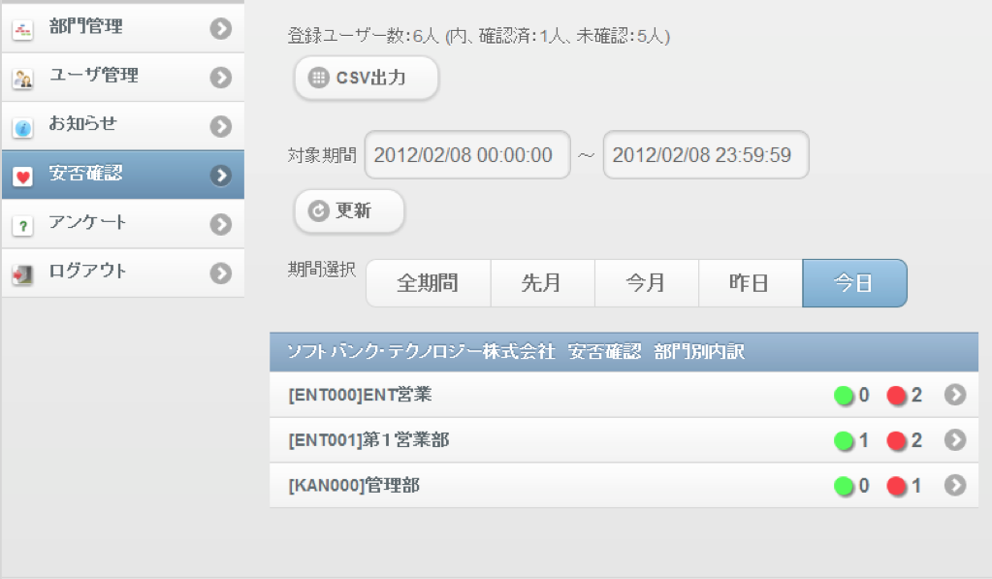
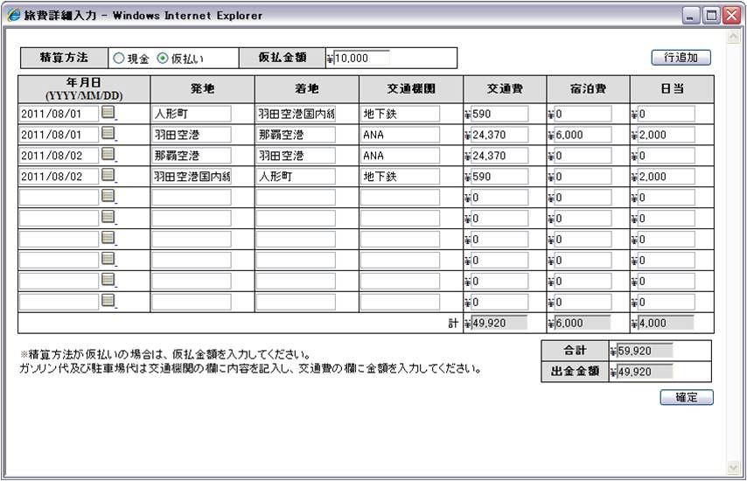
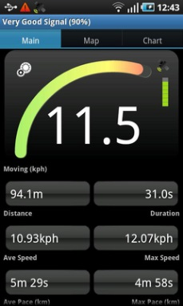
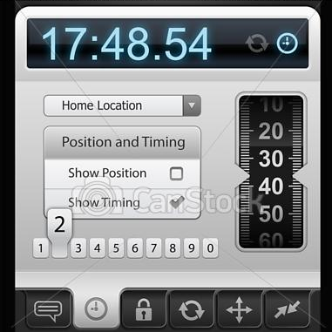
注目されるUX (User eXperience)
User
Interface
ところで、Windows XPのXPって何でしょう?

Slide 53
AndroidとChrome OS, Windows
ブラウザ
ブラウザ(Chrome)
ブラウザ
ウィンドウシステム
ウィンドウシステム
Windows
Linuxカーネル
Linuxカーネル
ARM
ARM
Intel
Intel
フル機能OS
機能限定OS
フル機能OS
様々なアプリ
基本はブラウザのみ
様々なアプリ
ARM
ARM/Intel
Intel
スマートフォン/(ネットブック)
ネットブック/(PC)
(ネットブック)/PC
「Google Chrome OS と Android で重なる領域はありますが、選択肢を用意するということは、Google を含むすべての人々の利益のためのイノベーションを加速させるものだと信じます。」
(Googleの発表資料より)

